Slide 1
2022 – Semaine 17 du Lundi 25 au Samedi 30 avril

Slide 2
SCPI OUVERTES : à date chez CNP & BPCE VIE (HORS TEORA BY NWM) & SCPI en direct
FCPI: Seventure: Masseran Innovation VI deuxième distribution de dividendes
FCPI: M-CAPITAL: mandats Club Deal déclarations d’impôts sur les revenus 2021 mode opératoire
Assurance Vie / Valeurs mobilières: Ré-écoute de la webex Seeyond Flexible PEA MT du jeudi 21 avril 2022
Assurance Vie / Valeurs mobilières : VEGA IM : La lettre HEBDO du 18 avril 2022
Semaine 17
2

Slide 3







ACTIONS COMMERCIALES / COLLECTE
SCPI OUVERTES A DATE CHEZ CNP & BPCE VIE (HORS TEORA BY NWM) & SCPI EN DIRECT
SCPI
Semaine 17
3

Slide 4

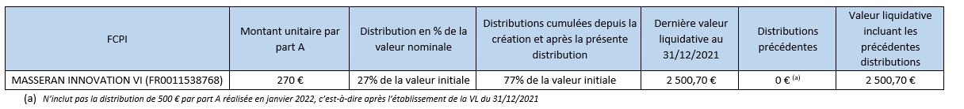
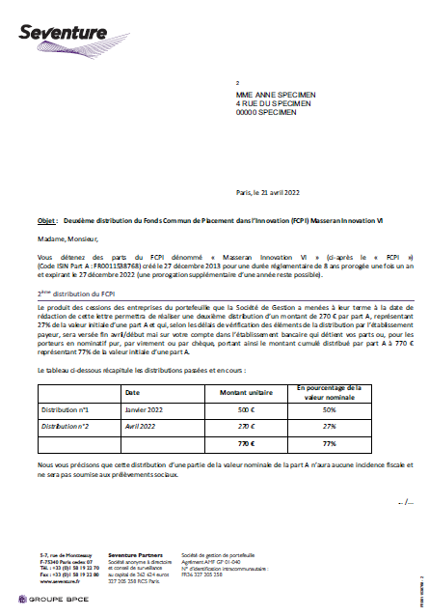
ACTIONS COMERCIALES / COLLECTE
MASSERAN INNOVATION VI DEUXIEME DISTRIBUTION DE DIVIDENDES
Masseran Innovation VI va réaliser sa deuxième distribution dans les prochains jours (le dépositaire a transféré les fonds aux teneurs de compte le 22 avril). S’agissant d’un amortissement de la valeur nominale, aucune fiscalité n’est applicable à cette opération.
Cette distribution viendra diminuer la prochaine valeur liquidative qui sera établie au 30 juin 2022.
FCPI
Retrouvez la lettre aux porteurs
cliquez sur l’ image →
Semaine 17
4

Slide 5

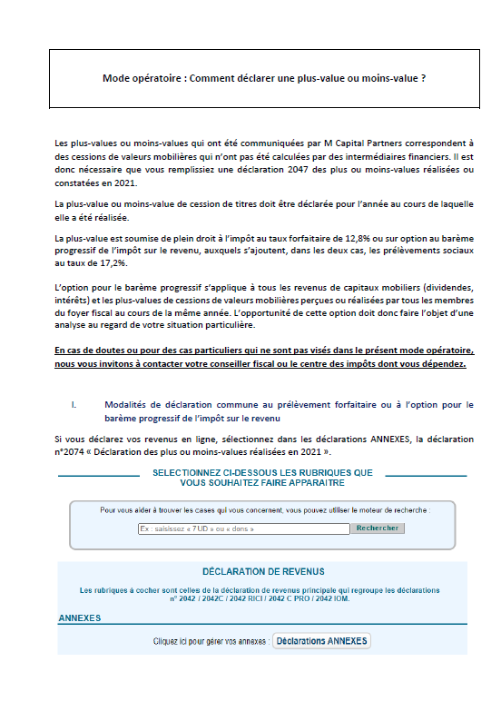
ACTIONS COMERCIALES / COLLECTE
DECLARATIONS D’IMPÔTS SUR LES REVENUS 2021
Dans le cadre des différents mandats de gestion Club Deal, plusieurs sorties sont intervenues en 2021.
Celles-ci ont généré des plus et moins-values qui doivent être déclarées dans les revenus 2021.
Dans les prochains jours, nos clients vont être destinataires, par voie postale, de courriers personnalisés reprenant, pour chaque millésime, les plus et moins-values à déclarer.
Dans ce courrier est précisé, que les montants des plus ou moins-values dépendent du montant souscrit par nos clients ainsi que de leur clé.
Afin de procéder à la déclaration fiscale, M-Capital met à disposition un mode opératoire que vous pouvez retrouver ci-dessous.
FCPI
Pour consulter
cliquez sur l’ image
Semaine 17
5

Slide 6


ACTIONS COMMERCIALES / COLLECTE
Ré-écoute de la Webex SEEYOND FLEXIBLE PEA MT du jeudi 21 avril 2022
MARCHES FINANCIERS
Pour les personnes n’ayant pu assister à la Webex de SEEYOND FLEXIBLE PEA MT du jeudi 21 avril 2022 retrouvez l’enregistrement .
VALEURS MOBILIERES
Pour la consulter
cliquez sur l’ image →
Lecture
Semaine 17
6

Slide 7


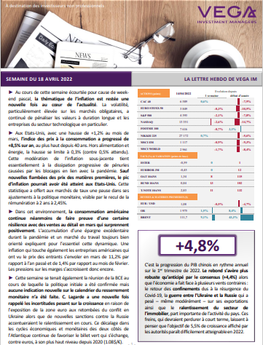

ACTIONS COMMERCIALES / TOUS DOMAINES
LA LETTRE HEBDO DU 18 AVRIL 2022
MARCHES FINANCIERS
Pour la consulter
cliquez sur l’ image →
Semaine 17
7

